Slide 1


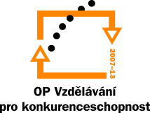
Nové modulové výukové a inovativní programy - zvýšení kvality ve vzdělávání
INVESTICE DO ROZVOJE VZDĚLÁVÁNÍ
CZ.1.07/1.1.10/01.0063
Tento projekt je spolufinancován Evropským sociálním fondem a státním rozpočtem ČR

Slide 2
Významná období českého výtvarného umění
Umění Velké Moravy
Vv, 7.ročník
Mgr. Zdenka Meškánová

Slide 3
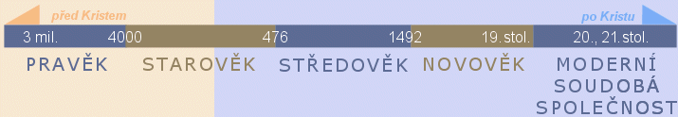
Jak šel čas…
0

Slide 4
Pravěk

Slide 5
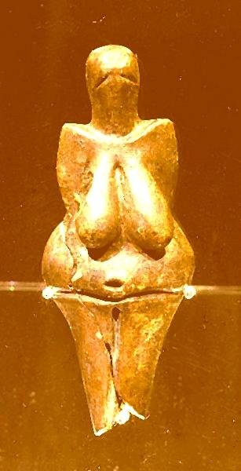
Věstonická venuše je keramická soška nahé ženy vyrobená z pálené hlíny pocházející z mladého paleolitu a datovaná do období
29 000 – 25 000 př. n. l.
Soška byla nalezena 13. července 1925 v popelišti v horní části pravěkého naleziště mezi Dolními Věstonicemi a Pavlovem prof. Karlem Absolonem. Paleolitickou krásku objevil tým Karla Absolona, známého badatele ve speleologii a archeologii. Sám profesor tehdy na lokalitě nebyl přítomen, ačkoli je většinou za objevitele označován. Soška ležela ve zbytcích pradávného ohniště rozlomená na dva kusy, které zpočátku ani nevypadaly, že patří k sobě. Teprve po očištění se ukázalo, že celek se podobá ženské postavě.
Je 11,5 cm vysoká a v bocích 4,3 cm široká. Materiál, který byl k její výrobě použit, je pravděpodobně směsí hlíny a vápence, obdobné drobné plastiky byly přitom většinou zhotovovány z kamene nebo kostí. Ze zajímavostí uveďme výraznou stylizaci obličeje (pouze oči jsou naznačeny krátkými šikmými rýhami), nepřítomnost krku, mohutnost povislého poprsí (levé ňadro je větší) a boků. Na zadní straně jsou patrné rýhy znázorňující patrně tukové zářezy.
http://www.google.cz/imgres?imgurl=http://www.vychodni-morava.cz/photo/2043/download/preview320&imgrefurl=http://www.vychodni-morava.cz/cil/1309/&h=600&w=307&sz=27&tbnid=bouzuz_NhFhnpM:&tbnh=135&tbnw=69&prev=/images%3Fq%3Dv%25C4%259Bstonick%25C3%25A1%2Bvenu%25C5%25A1e&zoom=1&q=v%C4%9Bstonick%C3%A1+venu%C5%A1e&hl=cs&usg=__OJA4WtScTrtR_Vc0M4Zbs1AlhTw=&sa=X&ei=Ff7YTM_sMYzCswbD9ZzZBw&ved=0CCcQ9QEwAw

Slide 6
Nejstarší architektonické památky na našem území
Souvisí s osídlením našeho území:
Pojďme si připomenout a vytvoříme časovou přímku:

Slide 7
století
4
Před naším letopočtem
Keltové, Bójové
3
2
1
Germáni, Markomani a Kvádové
0
1
2
3
4
Našeho letopočtu
Slované
5
6
7
Sámova říše
8
9
1.pol. -Velkomoravská říše
10
11
2.pol. -Počátky českého státu
12
13
14
Románský sloh
15

Slide 8
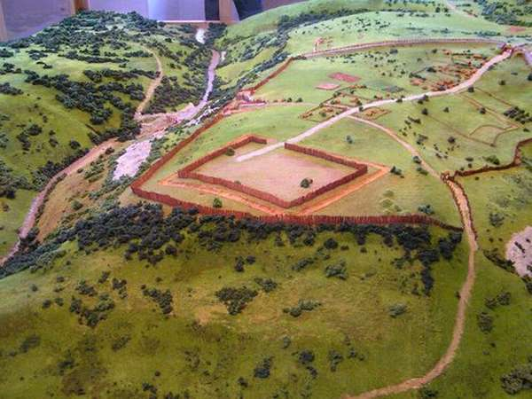
Zapíšeme:
Oppida – keltská hradiště
http://www.zeleznehory-hm.cz/2348/po-stopach-keltu/

Slide 9
Architektura Velké Moravy
Malý průvodce dějinami architektury – I.díl, PaeDr. Ladislav Miček, Studio dokument a forma

Slide 10
Zapíšeme:
Dva základní typy velkomoravských kostelů: stavby kruhové a stavby podélné
Rotunda – stavby kruhového půdorysu s půlkruhovým výklenkem pro oltář = apsida
Bazilika – stavba obdélníkového půdorysu
Kromě kostelů se stavěla hradiště
Z doby Velké Moravy se stavby zachovaly pouze ve vykopávkách

Slide 11
UMĚNÍ
ARCHITEKTURA
MALÍŘSTVÍ
SOCHAŘSTVÍ
VÝTVARNÉ ŘEMESLO
LIDOVÉ UMĚNÍ

Slide 12
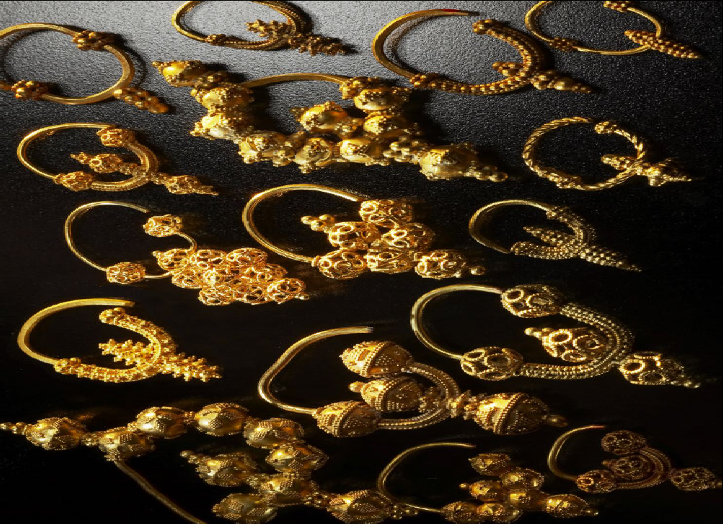
Z doby Velkomoravské říše se zachovaly i jiné druhy výtvarného umění, např. šperkařství, keramika

Slide 13
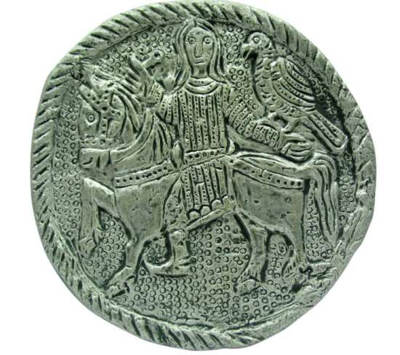
Stříbrné terčovité kování s postavou sokolníka – 9.století

Slide 14
Zdroje:
Wikipedia
Malý průvodce dějinami architektury – I.díl, PaeDr. Ladislav Miček, Studio dokument a forma

